Slide 1



KHỞI ĐỘNG

Slide 2
Con hãy kể lại một câu chuyện về những ước mơ đẹp, ước mơ viển vông, phi lí

Slide 3
KHÁM PHÁ

Slide 4

Kể chuyện
KỂ CHUYỆN ĐƯỢC
CHỨNG KIẾN
HOẶC THAM GIA

Slide 5
YÊU CẦU CẦN ĐẠT
- Hiểu nội dung, ý nghĩa của truyện về ước mơ đẹp do bạn kể.
- Kể được những câu chuyện về ước mơ đẹp của mình hoặc của bạn bè, người thân một cách tự nhiên.
- Biết nhận xét, đánh giá, lời kể của các bạn theo tiêu chí đánh giá, trao đổi với bạn về ý nghĩa truyện.

Slide 6
ĐỀ BÀI
Kể chuyện về một ước mơ đẹp của em hoặc của bạn bè, người thân.

Slide 7



Ước mơ là gì?
Ước mơ là những điều tốt đẹp mà mỗi người chúng ta khát vọng, mong muốn đạt được.

Slide 8
GỢI Ý: CÁC HƯỚNG
XÂY DỰNG CỐT TRUYỆN

Slide 9


2
1
Những cố gắng để đạt ước mơ.
3
Nguyên nhân làm nảy sinh ước mơ đẹp.
Những khó khăn đã vượt qua, ước mơ đạt được.

Slide 10

Quê em trước đây thường mất mùa và xảy ra nạn đói. Các kĩ sư nông nghiệp đem về trồng thử một giống lúa mới cho năng suất cao. Từ đó, quê em liên tục được mùa, dân ấm no. Em mong ước trở thành kĩ sư nông nghiệp để tìm ra nhiều giống lúa mới cho năng suất cao hơn nữa.
Quê em xảy ra mất mùa và nạn đói.
Kĩ sư nông nghiệp đem về giống lúa mới, tốt.
Em mong ước trở thành kĩ sư nông nghiệp.
1. Nguyên nhân nào làm nảy sinh ước mơ đẹp?

Slide 11

Đã từ lâu, em mơ ước trở thành một vận động viên bơi lội giành Huy chương Vàng. Để đạt được ước mơ đó, em tham gia vào câu lạc bộ bơi lội do nhà trường tổ chức. Hằng tuần, em được tập luyện vào thứ bảy và chủ nhật. Thầy dạy bơi khen em chăm chỉ và có nhiều tiến bộ. Em hi vọng sẽ sớm đạt được ước mơ của mình.
Mơ ước thành vận động viên bơi lội
Tham gia vào câu lạc bộ bơi lội
Chăm chỉ luyện tập
2. Những cố gắng để đạt ước mơ.

Slide 12
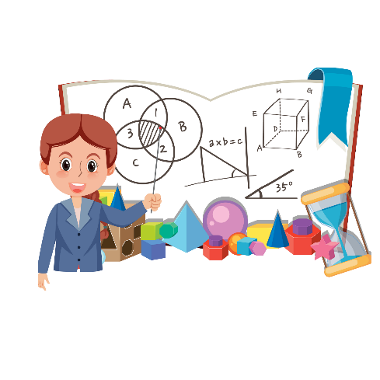
Điểm Toán của em chưa cao nhưng em ao ước trở thành học sinh giỏi Toán. Em biết đạt được điều này với em thật khó khăn. Nhưng em đã quyết tâm và cố gắng rất nhiều. Em đã làm rất nhiều bài tập. Bài nào khó, em nhờ thầy cô hoặc bạn bè giảng giúp. Cuối năm học vừa qua, em đạt điểm tổng kết môn Toán rất cao và được chọn đi thi học sinh giỏi.
Làm rất nhiều bài tập
Nhờ thầy cô hoặc bạn bè giảng giúp
Trở thành học sinh giỏi Toán
3. Những khó khăn đã vượt qua, ước mơ đạt được.

Slide 13
Hãy lập dàn ý của em
2
1
Những cố gắng để đạt ước mơ.
3
Nguyên nhân làm nảy sinh ước mơ đẹp.
Những khó khăn đã vượt qua, ước mơ đạt được.

Slide 14

ĐẶT TÊN
CHO CÂU CHUYỆN

Slide 15

Ước/ ước mơ/ mơ ước + từ ngữ nói về ước mơ
Thể hiện nội dung ước mơ
Tên nhân vật, địa phương, sự việc được kể
CÁC CÁCH ĐẶT TÊN CHO CÂU CHUYỆN
1
Một điều ước nho nhỏ
Em sẽ làm
phi công
2
Dòng sông
quê hương
3

Slide 16

CHUẨN BỊ KỂ CHUYỆN
Đặt tên
câu chuyện
Lập dàn ý

Slide 17
KỂ CHUYỆN

Slide 18
NHẬN XÉT

Slide 19




DẶN DÒ
Xem lại bài
Kể lại chuyện cho người thân nghe
Chuẩn bị bài tiếp theo

Slide 20
Chúc các con học tốt!

